Slide 1

La démarche éthique
Semestre : 4
Unité d’enseignement : 1.3 Législation, éthique, déontologie
Année de formation : 2023/2024
Intervenant(s) : RAMM Adeline et VAUCLAIR Pauline
Date : 12/02/2024

Slide 2
Ethique et soignants
La vérité n’est jamais donnée d’emblée
Le doute est incessant

Slide 3
La démarche éthique
Un processus décisionnel
Un processus de raisonnement éthique
Pour une situation qui présente un problème éthique
Notes:
Nos société en recherche de sens se tournent de plus en plus vers l’éthique
Pour résoudre le moins mal possible des situations par nature difficiles
Toute démarche éthique s’inscrit à l’horizon des valeurs professionnelles et de la santé
L’éthique soignante est d’abord un questionnement et une conscience d’un problème

Slide 4
Rappels S1
Ethique : est une réflexion argumentée en vue du bien agir. comment dois-je mener ma vie ? Ce qui est bon et mauvais
Morale : Ensemble de valeurs et de principes qui permettent de différencier : le Bien et le mal – l’acceptable et l’inacceptable
Déontologie : discours sur les normes; Renvoie aux obligations que des personnes sont tenues de respecter dans leur travail
Droit : légal et illégal : lois
Notes:
Droit :Ensemble de règles, de normes régissant la vie en société, sanctionné par l’état garant d’une organisation sociale, de la paix sociale
La responsabilité : C’est la nécessité morale, l’obligation de répondre de ces actes ou de ceux des autres, de s’en porter garant devant une autorité et d’en supporter les conséquences
pour la seule contrepartie la liberté.

Slide 5
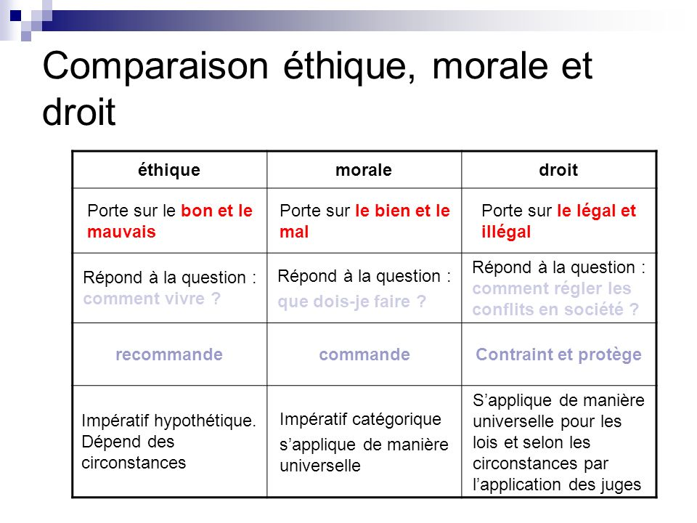

Slide 6
Le problème éthique
Une situation présente un problème éthique quand elle questionne le professionnel car le sens du soin (recherche du bien être) est menacé
Que dois-je faire pour bien faire ? Pose la question sur la meilleure façon d’agir
Si le soignant repère un problème éthique, il y a alors un dilemme éthique dans la situation de soin
Notes:
La question éthique est souvent abordée sous l'angle du problème ou du conflit, qui suscitent spontanément la discussion et le débat.

Slide 7
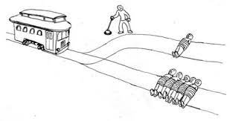
Qu’est ce qui relève d’un questionnement éthique ?
La singularité d’une situation : « trouver les voies du moindre mal pour ce cas précis »
L’absence de normes, de procédures, de protocoles pour répondre à la question
Le dilemme éthique et le conflit de valeurs
Des réactions émotionnelles chez les professionnels,
le patient, l’entourage
Notes:
Réactions émotionnelles de type : frustration, détresse morale, douleur

Slide 8
Un dilemme éthique
C’est le cas d’une situation de soin qui présente plusieurs options de soins et nécessite un choix. Conflit entre au moins 2 principes éthiques qui ne pourront pas être respectés peu importe l’action entreprise.
La même option est juste et non à la fois : « si je la force à manger, je ne respecte pas son choix »
Plusieurs options sont possibles mais elles s’excluent :
    « si je le laisse dormir il sera assez reposé et pourrait avoir plus de facilité pour respirer demain »
    « Si je l’aspire durant la nuit, je le réveille, il aura une mauvais qualité de sommeil mais sera moins encombré »
        Il traduit un conflit de valeurs
Notes:
Conflit de valeurs : il s’agit de situations où les valeurs et les principes entrent en opposition et rendent les décisions difficiles
Exemples :
-si je cache à ma conjointe que j’ai eu une aventure, j’agirai de façon malhonnête; mais si je lui avoue, elle risque de me quitter et le divorce brisera notre famille ( valeurs d’honnêteté et de solidarité familiale)
-Le médecin de Mme Lebrun diagnostique un cancer terminal chez sa patiente qu’il connait depuis longtemps. Compte tenu de l’état dépressif de celle-ci, il estime qu’elle ne supporterait pas de se savoir atteinte de cette maladie. Son devoir d’informer sa patiente de son état entre en conflit avec celui de ne pas détruire ce qui lui reste d’espoir dans la vie. Doit-il lui dire la vérité ou lui cacher sa condition ?
( le devoir du médecin de ne pas mentir s’oppose au principe de bienfaisance à l’égard de la patiente)
Ces cas sont des dilemmes éthiques car l’individu se trouve divisé entre des principes ou valeurs auxquels il accorde de l’importance. On dit de telles situations qu’elles comportent des enjeux éthiques

Slide 9
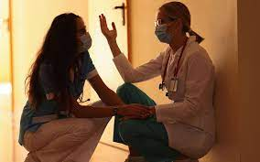
Conflit de valeurs
Les valeurs professionnelles :
Autonomie
Justice
Bienfaisance
Non malfaisance
Une pratique soignante consisterait à respecter ses 4 grands principes
Le conflit traduit l’opposition de 2 valeurs : exemple du repas: Autonomie et bienfaisance
Notes:
Respect de l’autonomie de la personne et de ses capacité à décider pour lui-même, libre de choix des décisions le concernant (selon ses propres valeurs et croyances), droit à l’information, consentement
Justice : Obligation de traiter les cas égaux de même façon. Répartir équitablement les avantages et les bénéfices, droit aux soins, juste répartition des moyens, règles de non discriminations
Bienfaisance : contribution au bien-être et aide apportée à autrui. Evaluer les avantages, l’intérêt du malade: Proposer la solutions qui doit lui être le plus bénéfique
Faciliter/ Faire le bien et prévenir/enlever le mal
La non malfaisance : Ne pas exercer d’action qui apportent plus de désavantages que de bienfaits. Obligation de ne pas nuire/ne pas blesser.
Bienfaisance et non malfaisance = évaluer les conséquences de ces choix

Slide 10

Comment aborder un dilemme éthique
Face à un dilemme éthique où des valeurs s’opposent, on essaie d’ordonner celles-ci en fonction de leur importance
C’est la hiérarchisation de valeurs
L’éthique conduit à se demander : « quels sont les valeurs et principes les plus importants? Et pourquoi ?
Notes:
Hiérarchisation des valeurs : Il s’agit d’une étape essentielle pour tenter d’identifier la meilleure solution au dilemme qui cherchera à concilier les valeurs selon leur ordre de priorité
Les autres valeurs ne sont pas mises de côté pour autant.
Il arrive qu’on ne parvienne pas à hiérarchiser les valeurs : il s’agit alors de négocier un compromis entre celles-ci.

Slide 11

Quelques notions importantes
Valeurs
Normes
Principes
Déontologie
Compromis
Consensus
Notes:
Valeurs : ce qui a de l’importance La valeur serait une norme, une qualité qu’il est souhaitable d’appliquer ou de respecter. Détermine nos conduites, notre regard sur le monde
Valeurs personnelles : éducation, religion , vécu
Valeurs professionnelles :
L'autonomie, La dignité, L'intégrité, L'empathie, Le bien-être ,La sécurité ,La justice, L'équité, La tolérance, Le respect, La patience, L'écoute, La communication
Normes : prescrivent ce qui est bien ou mal, ce qu’il faut faire ou ne pas faire, relèvent des usages, des règlements, des lois
Principe: désigne une orientation fondamentale (justice, autonomie…)
Déontologie : contraintes morales positives ( tenir ses promesses) ou négatives ( ne pas tuer) : Devoir d’assistance
Compromis : arrangement dans lequel on se fait des concessions mutuelles, accord sur le plus petit dénominateur commun
Consensus : forme d’accord à priori plus satisfaisant, ne lèse personne

Slide 12
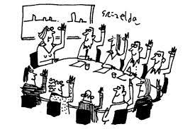
Le consensus
Une décision à élaborer en commun
Regard différents : plusieurs propositions
Concertation : expression des différences et débat, confrontation des propositions formulées, argumentées, discutées
Résultat : diversité et non unanimité
Accord sur la décision : le bien du patient avant le ressenti personnel de chacun
Chacun se range à la décision estimée la plus raisonnable et non forcément la sienne
Une décision commune est prise

Slide 13

Le consensus
Le consensus c’est « un accord de toutes les opinions et conceptions en présence, au terme d’une interaction communicationnelle ouverte »

Slide 14

La démarche éthique
Décrire les faits
Analyse la situation en se référent aux règles et aux normes
  Juridiques
  Cliniques et scientifiques
  Déontologiques
  Sociales

Slide 15

La démarche éthique
Clarifier les valeurs et les positions de chacun
Discussion, Argumentation
Bénéfices-Risques pour les acteurs concernés
Construction d’un consensus en collégialité
Mise en œuvre et évaluation

Slide 17
Respect des ressentis et des rôles de chaque acteur…
La parole de chaque participant a de la valeur, elle n'est pas déterminée par le statut ou la profession..

Slide 18

Modèle de St-Arnaud
Rapporter par écrit la description d’une situation posant un problème éthique
Notes:
Jocelyne St-Arnaud publie un guide sur l'éthique destiné aux personnes qui travaillent dans le domaine de la santé. Guide d’analyse et de réflexion sur les questions d’éthique qui se posent dans le système de santé; il propose aussi un modèle de processus décisionnel. Jocelyne St-Arnaud, Repères éthiques pour les professions de la santé, Montréal, Éditions Liber, 2019.

Slide 19
Bibliographie
https://www.espacesoignant.com/soignant/legislation-ethique-deontologie/principes-et-dilemmes-ethiques
Jocelyne St-Arnaud publie un guide sur l’éthique en santé | UdeMNouvelles (umontreal.ca)

